Slide 1
분석계 조직 관리 및 운영 관점의 데이터 거버넌스 수립 Pjt 추진 방안
2023. 04. 13
IT 기획팀

Slide 2
Intro
Cloud 전환으로 인해 변화된 분석계 환경을 고려하여, 데이터 관리 및 활용을 위한 분석계 전반의 표준화된 데이터 운영 체계 수립이 필요함
(Top – Down) 경영진의 의사결정을 반영한 Data Control Tower 조직의 분석계 운영 체계 확립
(Bottom – Up) 실질적 데이터 운영/활용 조직의 업무 효율화 제고
데이터 품질기준, 프로세스, 조직 등 → 데이터 거버넌스
IT 전략실
본 프로젝트는 분석계 데이터와 연관된 조직 및 업무 등의 모든 활동을 ‘조직’ ‘거버넌스’ ‘협업’ 관점에서 체계적으로 관리하는 것을 목적으로 대한항공 분석계 시스템에 적합한 데이터 거버넌스를 수립하고자 함
- Fundamental Layer : Architecure 표준 관점
- Middle Layer : 조직/거버넌스/협업 관점
활용 Layer : Data 기획/혁신 등에서 준비된 DW or Datalake 활용 관점

Slide 3
1. 추진 배경 및 목적
본 프로젝트는 분석계에서 발생하는 데이터 수집/저장/활용/폐기 등의 활동을 조직 및 업무 관점에서 체계적으로 관리하는 것을 목적으로 데이터 거버넌스를 수립하는 것임
추진 배경 및 현황
추진과제
1
분석계 운영 조직 업무 효율화 방안 수립
Governance 부재
분석계 전반의 ‘데이터 수집/저장/활용/폐기’에 대한 Management 관점의 관리 체계 부재
업무 효율화 평가 항목 정의 및 효율성 측정
대응 방안 수립
2
데이터 품질 체계 수립
Operation 체계 부재
품질 관리 지표 정의 및 산출식 도출
품질 관리 프로세스 수립
분석계 운영 조직 및 인력에 대한 모니터링 및 관리 체계 부재
3
분석계 Data 실행체계 수립 (조직 R&R, 프로세스)
Data Literacy 문화 부재
분석계 유관 조직 R&R 정의
표준 거버넌스 구성요소 및 현황 분석에 기반한조직 별 업무 정의 및 프로세스 수립
거버넌스 확산을 위한 변화관리 방안 수립 (예. 활용 조직의 Data Literacy 고도화 방안 등)
분석계 운영/활용 조직 인원 간 상이한 Data 이해도

Slide 4
2. 추진 일정 및 범위 (案)
Data Scope : 분석계
Governance Coverage: 분석계 조직 및 업무(중점) 관점의 데이터 거버넌스
※분석계 시스템 관점에서의 현황 파악 및 과제 도출 제외. 단, 조직 및 업무 관점에서의 현황 및 이슈 분석을 통해, 시스템 관련 개선과제 도출 시, 시스템 기능 List로 별도 표기 예정.
4/10
Kick-off
Week 5 1st month 종료
도출된 개선 방향성 및 과제 수준에 따라, 프로젝트 수행 기간 및 인력 재논의 필요
약 2-3개월 소요
Week XX 컨설팅 종료보고
일정 및 업무
현황분석
개선방향성 도출
분석계 조직 운영 거버넌스 수립
현행 데이터 운영 체계 파악
Management관점
타사(선행) 사례 조사
(Top-Down) 이슈 도출
고객사 자료 검토
프로젝트 발주 배경 파악
(KE) 데이터 운영 업무 지원 및 관리 등 Management 관점에서의 현황 및 이슈 도출
타사의 데이터 유관 조직 및 업무 운영/관리 사례 조사
경영진 관점
(경영진 인터뷰를 통한) 데이터 조직 운영 및 관리 방향성 파악
유관조직 별 인터뷰
경영진 인터뷰를 통해 전사적 데이터 활용 방향성에 맞는 Top-down 개선방향성 파악
개선 과제 도출
(KE) 유관 조직 / 업무 담당자 대상
(협력사) LG CNS, 메가존, HIST, aisbiz, conedt 대상
개선방향성 도출
운영 인력 효율화 검토
Operation관점
(Bottom-up) 이슈 도출 및 분석
평가 항목 정의, 기준 수립 후, 평가 수행
(예) 협력사 인원 적절성 여부 도출
(예) 진단 항목 (예)인당 CSR 처리 건수
거버넌스 수립
(협력사) 데이터 운영 업무 (예. Life cycle관점에서 수집/저장/분석/활용)에 대한 상세 이슈 도출 및 분석
개선 방안 도출
Rule, Organization, Process 정립
(예) 조직 별 R&R 확립
(예) 데이터 관리 체계 수립
(예) 데이터 운영 체계 수립
(예) 분석계 운영 업무 조직(협력사) R&R 수립 (예) CSR 처리 프로세스 수립
운영 인력 효율화 검토 후, 우선순위/중요도 높은
산출물 List
개선 방향성
사례 조사 보고서 (벤치마킹 보고서)
(Ad hoc)
정책서 (2-3weeks)
인터뷰 정리서
현황 분석서
이슈 List
관리 및 운영 체계
운영 인력 업무 효율화 개선 방안
프로세스
지표
~
조직 R&R

Slide 5
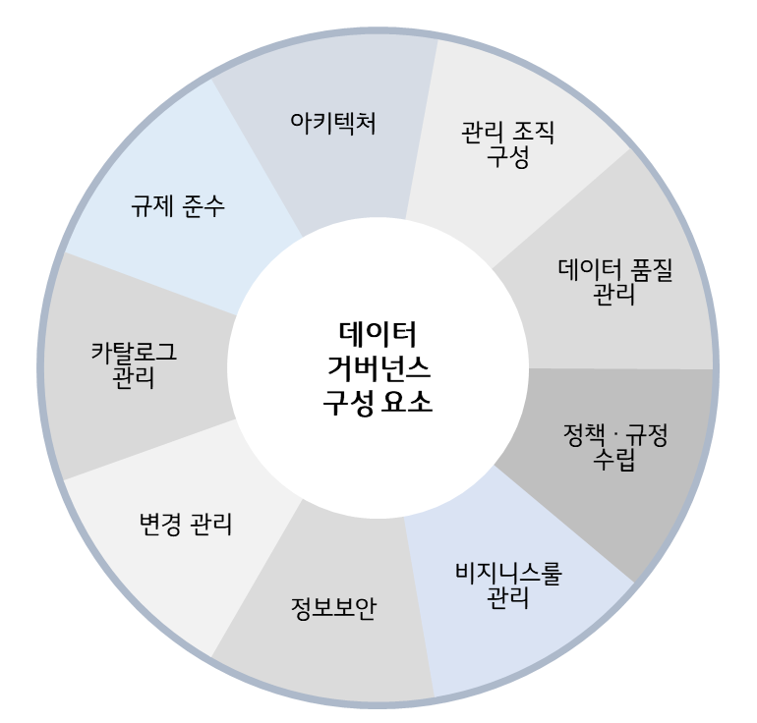
별첨. 데이터 거버넌스 구성 요소
illustrative
관리 조직 구성, 데이터 품질 관리, 정책/규정 수립 등 9가지 영역으로 구성 됨
데이터의 논리적 물리적 구조 정의
거버넌스 운영 환경 구성
: 향후 검토 영역
역할 및 책임
협업 체계
지속적인 규제 준수 여부 평가 및 모니터링
품질 관리 기준
품질 관리 프로세스
메타 데이터의 생성과 관리
효과적인 데이터 거버넌스 체계의 적용, 운영 및 관리를 위한 통제 도구
거버넌스 관리 기준에 대한 변경 협의 절차 및 변경 내용을 적용하는 체계
수집, 생선, 활용하고자 하는 데이터의 정의
협의된 데이터의 표준
회사가 보유한 중요/민간 정보 보호를 위한 정책, 프로세스, 기술 지원 방안

Slide 6
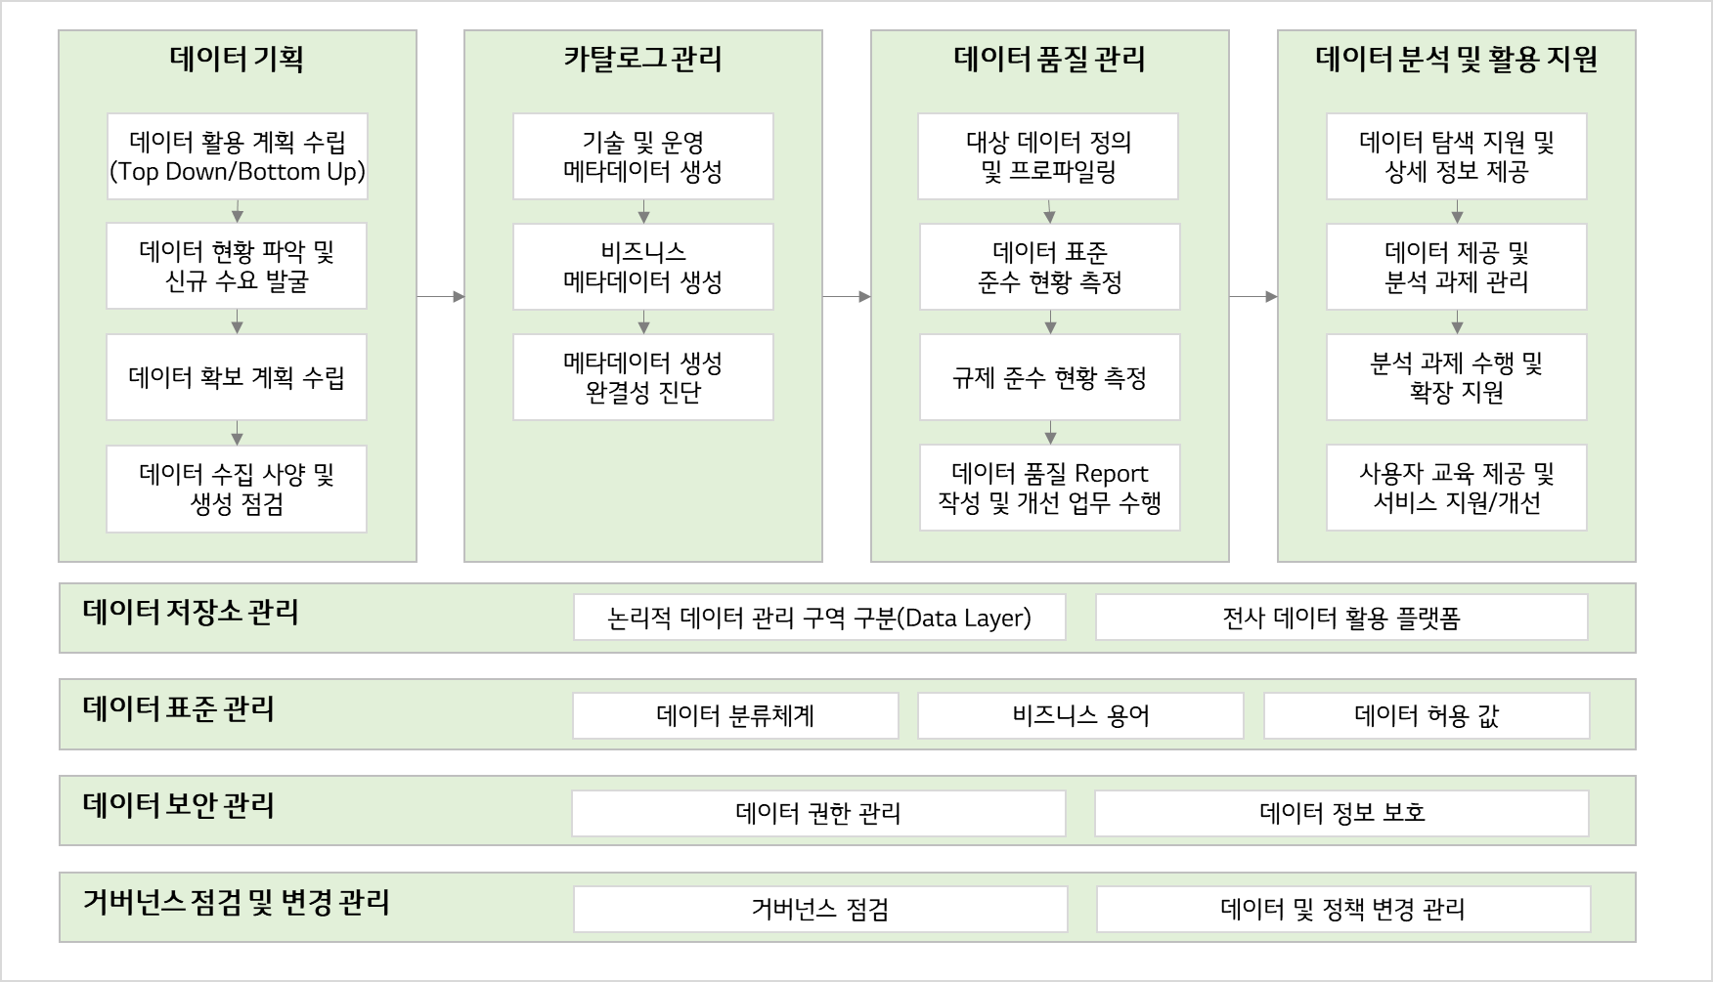
별첨. 데이터 거버넌스 프로세스
illustrative

Slide 7
[별첨] 개선 방향성 (1/2)
illustrative
영역별 주요 이슈
개선 방향성
기획
결과지표 중심의 현행 지표 관리 문제점 인식
결과지표에 기반한 사후적 대응 중심의 분석 수행
운영지표 정의에 따른 사전 원인분석/대응 역량 강화
기획
전략 방향성 수립을 위한 외부 환경 운영지표 정의 필요
RM
RM 운영 과정의 효율성/기여도 모니터링 지표가 필요
RM
타 조직과의 커뮤니케이션을 위한 공통지표 필요
각 영역별 관리지표의 명시화/표준화 미흡
표준화된 지표 Pool 관리를 통한 영역별/간 분석역량 상향 평준화
영업(여객)
매출 외 타 영역의 관리지표를 중복으로 모니터링함
영업(여객)
영업 환경 변화에 적시 대응하기 위한 외부 지표 필요
영업(여객)
각 영업 조직 간 관리지표가 상이함
영업(여객 외)
여객 외 영업조직의 지표 활용성이 저조함
영역별 역할에 기반한 고유한 지표 체계 미흡
각 영역별 공통/특화 지표 정의 및 분류
영업(여객 외)
결과지표인 매출 지표 중심의 분석 한계
영업(여객 외)
실질적 분석/관리가 가능한 데이터/시스템 기반이 부재함
마케팅
고객행동분석 강화를 위한 통합적 View 환경 구축 필요
항공 Biz 특성으로 인한 외부 환경 지표 Needs 多
외부 환경 대응을 위한 모니터링 지표 정의
성과분석
지표 기준과 정의에 대한 명시화 필요
성과분석
분석 업무에 대한 기여도 확인이 불가함

Slide 8
[별첨] 개선 방향성 (2/2)
illustrative
데이터 관리 프로세스
원천시스템에서 생성되어 분석계 시스템에서 저장/활용되고 있는 모든 데이터의 효율적 관리를 위해 수립/운영
데이터 Life Cycle 전반에 걸쳐 데이터를 관리하는 프로세스 정립
연관 분야
데이터 관리 프로세스
현황 및 이슈
개선 방향성
현업/관리자 인터뷰 결과
데이터 Life Cycle 상 관리 프로세스 명문화
데이터에 대한 지속관리로 데이터 추적 및 품질 향상 도모
데이터 관리 체계화
추후 시스템 통합 시 관리체계 유지되도록 데이터 거버넌스 확산
데이터 생성/수집 단계에서의 이슈로 인한 데이터 활용도 저하
→ (IT기획팀) 데이터 흐름(Batch 방향 및 주기 등)을 고려하지 않고 데이터 수정이 발생함에 따라 데이터 신뢰도 저하
→ (화물영업팀) 화물 운영과 관련 데이터는 시스템이 아닌 수기로 관리
데이터 보관 및 폐기 정책, 기준, 프로세스의 부재로 데이터 관련 추가 비용 발생
→ (인프라팀) 사용하지 않는 데이터에 대해 Cold Storage 이관 등을 진행해야 하나 관련 보관 기준에 대한 정책의 부재로 클라우드 내 데이터 지속 적재
차세대 PSS 등 데이터 관리 프로세스 정립을 위한 노력이 있었으나, 전사적 확산 부재
→ (IT기획팀, 여객시스템팀) 프로세스 문서화 및 정립에 대한 전사적 의지가 부족하여 데이터 관리 프로세스화 실패
데이터 거버넌스 | 분석 Matrix
 | xxxx | xxxx | xxxxx
정책/규정, 비즈니스 룰 | xxxx고려한 관리 프로세스 부재 | xxxx연관성 낮음 | xxxxx만족시킬 수 있는 데이터 관리 방안 부재

Slide 9
[별첨] 데이터 플랫폼 운영 프로세스 맵(1/2)
illustrative
구분 | 상세 내용
Process 명 | 데이터 적재 요청
정의 | 데이터 레이크에 적재할 데이터를 요청하는 활동
Process Map
Prev Process
1
분석가
데이터 요청서
데이터 검색 및 활용
시작
데이터
적재 요청
I/F 정의서, 목록
데이터 포탈
게시판 > 신규 데이터 신청
데이터 요청서, 인터페이스 정의서 / 목록 첨부
2
TBD
3
보안 담당자
4
TBD
송신 데이터 민감 정보 협의 요청
송신 데이터 민감 정보 확인 및 전송 확정
데이터 전송 작업 통보
종료
Off-Line
TBD
TBD
범례
데이터 엔지니어에 통보
데이터 요청서, 인터페이스 정의서 / 목록 첨부
System 자동
RPA
On-Line
Off-Line
Next Process
Document
데이터레이크 신규 적재 및 변경
Interface System

Slide 10
[별첨] 데이터 플랫폼 운영 프로세스 맵(2/2)
illustrative
Process 명 | 데이터 적재 요청
Process 정의 | 데이터 레이크에 적재할 데이터를 요청하는 활동
No. | Activity 명 | Activity 상세 설명 * | 주기 | 담당자
1 | 데이터 적재 요청 | 분석가가 데이터 포탈 내 데이터 신청 게시판을 통해 데이터 적재를 요청한다. 요청 시, 데이터 정의서 및 인터페이스 정의서 / 목록을 첨부한다. | 필요 시 | 분석가
2 | 송신 데이터 민감 정보 협의 요청 | 데이터 관리자는 데이터 요청서 / 인터페이스 목록 내용을 확인하고 요청 데이터 내 민감정보 확인여부를 보안담당자에게 요청한다. | 필요 시 | 데이터 관리자
3 | 송신 데이터 민감 정보 확인 및 전송 확정 | 보안 담당자는 적재 요청된 데이터 내 민감정보 포함여부를 확인 후 데이터 관리자에게 결과를 통보한다. | 필요 시 | 보안 담당자
4 | 데이터 전송 작업 통보 | 데이터 관리자가 데이터 엔지니어에게 데이터 레이크 적재 작업을 통보하고 관련 데이터 정의서, 인터페이스 목록을 제공한다. | 필요 시 | 데이터 관리자

